Slide 1
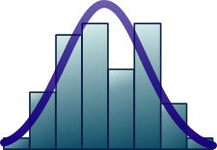
TOP 10 - DINÂMICO
matemátICA
MÓDULO 8

Slide 2


TOP 10 - DINÂMICO – MATEMÁTICA – MÓDULO 8 Professor: Estefânio Franco Maciel

Slide 3
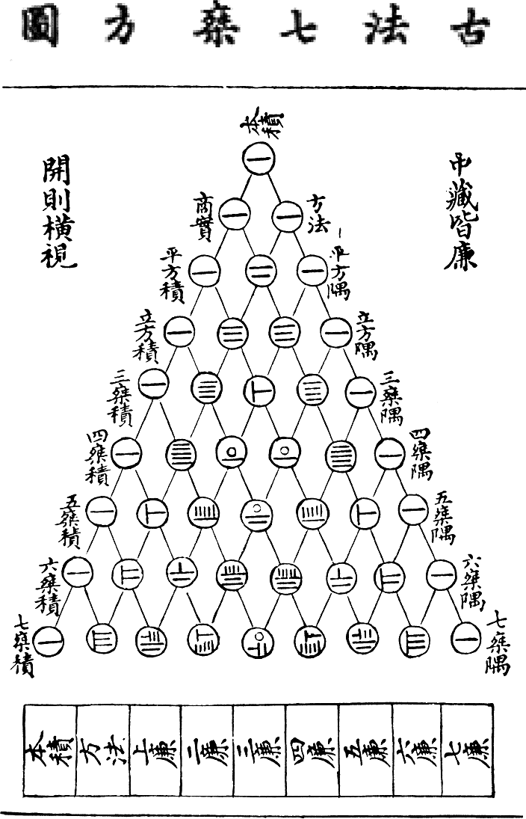
A HISTÓRIA DO TRIÂNGULO DE PASCAL
O triângulo de Pascal ou Tartaglia
é um triângulo numérico infinito formado pelos coeficientes binomiais. Foi descoberto pelo matemático chinês Yang Hui (1238-1298) e posteriormente várias de suas propriedades foram estudadas por Blaise Pascal (1623-1662).
https://upload.wikimedia.org/wikipedia/commons/e/ea/Yanghui_triangle.gif
TOP 10 - DINÂMICO – MATEMÁTICA – MÓDULO 8 Professor: Estefânio Franco Maciel

Slide 4
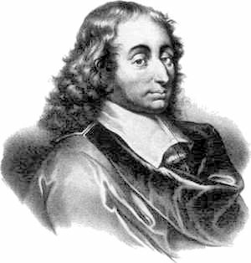
Blaise Pascal, conhecido simplesmente como Pascal, foi um grande gênio do século XVII. Em sua vida curta, fez descobertas notáveis, principalmente na área de Matemática e Física.
http://pt.wikipedia.org/wiki/Blaise_Pascal#/media/File:Blaise_pascal.jpg
Em 1653, ele publicou um de seus escritos mais famosos. Nele, Pascal fazia considerações sobre um triângulo numérico muito especial, cheio de relações matemáticas importantes.
Os números que formam o triângulo de Pascal são os números combinatórios.
TOP 10 - DINÂMICO – MATEMÁTICA – MÓDULO 8 Professor: Estefânio Franco Maciel

Slide 5
TRIÂNGULO DE PASCAL OU TARTAGLIA
p
0
1
2
3
4
5
...
n
0
0
1
0
1
1
1
1
1
0
1
2
2
2
2
1
2
1
0
1
2
3
3
3
3
3
1
3
3
1
0
1
2
3
4
4
4
4
4
4
1
4
6
4
1
0
1
2
3
4
1
5
10
10
5
1
5
...
5
5
5
5
5
5
0
1
2
3
4
5
TOP 10 - DINÂMICO – MATEMÁTICA – MÓDULO 8 Professor: Estefânio Franco Maciel

Slide 6
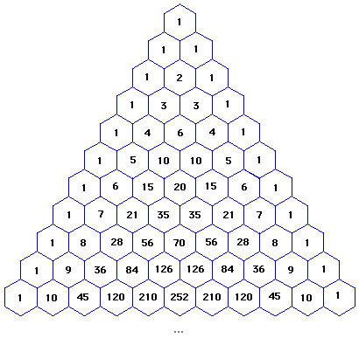
PROPRIEDADES DO TRIÂNGULO DE PASCAL
P1. O primeiro e o último elementos de cada são iguais a 1.
http://photos1.blogger.com/blogger/4210/3978/1600/tripascal.gif
TOP 10 - DINÂMICO – MATEMÁTICA – MÓDULO 8 Professor: Estefânio Franco Maciel

Slide 7
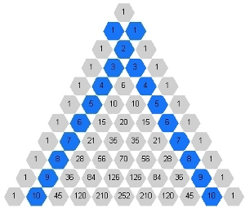
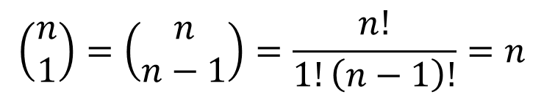
P2. Ao longo das linhas do triângulo de Pascal, os elementos distantes uma posição dos extremos correspondem aos números naturais, uma vez que:
$$\left(\begin{matrix}n \\ 1\end{matrix}\right)=\left(\begin{matrix}n \\ n−1\end{matrix}\right)=\frac{n!}{1!\left(n−1\right)!}=n$$
http://www.uff.br/cdme/pascal/pascal-html/html_img/fig_naturais.jpg
TOP 10 - DINÂMICO – MATEMÁTICA – MÓDULO 8 Professor: Estefânio Franco Maciel

Slide 8
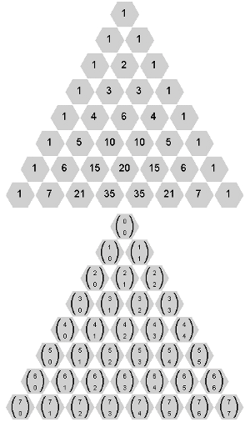
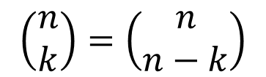
P3. Em Qualquer linha, dois números binomiais equidistantes dos extremos são iguais.
$$\left(\begin{matrix}n \\ k\end{matrix}\right)=\left(\begin{matrix}n \\ n−k\end{matrix}\right)$$
Estes números binomiais são chamados números binomiais complementares.
TOP 10 - DINÂMICO – MATEMÁTICA – MÓDULO 8 Professor: Estefânio Franco Maciel

Slide 9
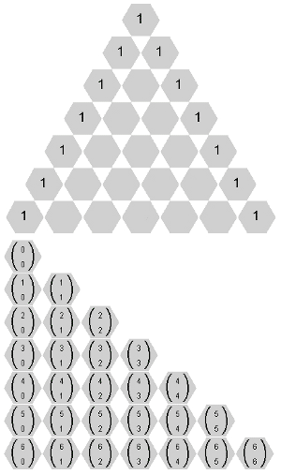



P4. Observe a figura ao lado: o número que aparece em cada hexágono verde é a soma dos números que aparecem nos hexágonos em azul, vizinhos da linha superior. Essa propriedade, conhecida como relação de Stifel, estabelece a seguinte igualdade:
$$\left(\begin{matrix}n−1 \\ k−1\end{matrix}\right)=\left(\begin{matrix}n−1 \\ k\end{matrix}\right)=\left(\begin{matrix}n \\ k\end{matrix}\right) n, k∈N^{∗};n>k$$
Os dois termos do lado esquerdo correspondem aos hexágonos azuis (linha superior) e o termo do lado direito corresponde ao hexágono verde (linha inferior). Preenchidas as diagonais laterais com o algarismo 1, a relação de Stifel permite a obtenção recursiva dos elementos de cada linha do triângulo de Pascal. A diagonal esquerda corresponde aos coeficientes binomiais
$$\left(\begin{matrix}n \\ 0\end{matrix}\right)=1 n≥0$$
e a diagonal direita aos coeficientes
$\left(\begin{matrix}n \\ 1\end{matrix}\right)=1 n≥0$.
TOP 10 - DINÂMICO – MATEMÁTICA – MÓDULO 8 Professor: Estefânio Franco Maciel

Slide 10
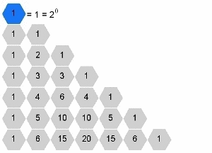
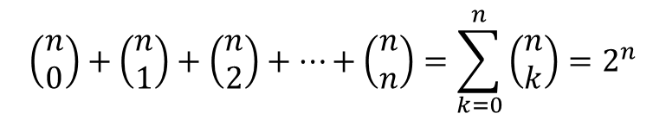
P5. Teorema das linhas: A soma dos termos de cada linha do Triângulo de Pascal é uma potência de 2, cujo expoente é o próprio número da linha.
$$\left(\begin{matrix}n \\ 0\end{matrix}\right)+\left(\begin{matrix}n \\ 1\end{matrix}\right)+\left(\begin{matrix}n \\ 2\end{matrix}\right)+…+\left(\begin{matrix}n \\ n\end{matrix}\right)=\sum_{k=0}^{n}{\left(\begin{matrix}n \\ k\end{matrix}\right)=2^{n}}$$
http://www.uff.br/cdme/pascal/pascal-html/html_img/gif_potencia_de_dois.gif
TOP 10 - DINÂMICO – MATEMÁTICA – MÓDULO 8 Professor: Estefânio Franco Maciel

Slide 11
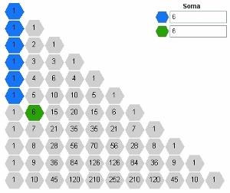
P6. Teorema das colunas: A soma dos elementos de qualquer coluna, do 1º elemento até um qualquer, é igual ao elemento situado na coluna à direita da considerada e na linha imediatamente abaixo.
http://www.uff.br/cdme/pascal/pascal-html/html_img/gif_taco_de_hoquei.gif
TOP 10 - DINÂMICO – MATEMÁTICA – MÓDULO 8 Professor: Estefânio Franco Maciel

Slide 12
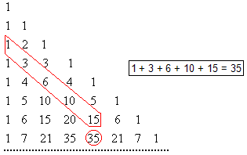
P7. Teorema das diagonais: A soma dos elementos situados na mesma diagonal desde o elemento da 1ª coluna até o de uma qualquer é igual ao elemento imediatamente abaixo deste.
http://www.somatematica.com.br/emedio/binomio/binomio37.gif
TOP 10 - DINÂMICO – MATEMÁTICA – MÓDULO 8 Professor: Estefânio Franco Maciel

Slide 13
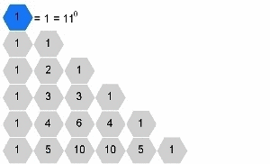

P8. As potências de 11 podem ser obtidas a partir dos elementos das linhas do triângulo de Pascal. Veja a figura ao lado: até a linha 4, todos os números do triângulo têm apenas um algarismo e as potências de 11 são obtidas diretamente, ou seja:
http://www.uff.br/cdme/pascal/pascal-html/html_img/gif_pow11.gif
A partir da linha 5, que equivale à quinta potência de 11, já aparecem números com mais de um algarismo. Os algarismos que não correspondem à unidade podem ser acrescentados à próxima potência de 10, de forma que, ao final, os coeficientes de todas as potências de 10 serão formadas por um único algarismo.
TOP 10 - DINÂMICO – MATEMÁTICA – MÓDULO 8 Professor: Estefânio Franco Maciel

Slide 14
A fórmula do binômio de Newton destina-se ao desenvolvimento das potências sucessivas de um binômio.
Vejamos as seguintes potências:
(a + b)⁰ = 1
(a + b)¹ = a + b
(a + b)² = a² + 2ab + b²
(a + b)³ = a³ + 3a²b + 3ab² + b³
(a + b)⁴ = a⁴ + 4a³b + 6a²b² + 4ab³ + b⁴
É interessante considerar a relação existente entre os coeficientes dos desenvolvimentos de cada potência anterior com os valores do triângulo de Pascal.
Triângulo de Pascal:
1
1
1 2 1
1 3 3 1
1 4 6 4 1
1 5 10 10 5 1
...
TOP 10 - DINÂMICO – MATEMÁTICA – MÓDULO 8 Professor: Estefânio Franco Maciel

Slide 15
BINOMIO DE NEWTON
TERMO QUALQUER
T _{p+1} =
TOP 10 - DINÂMICO – MATEMÁTICA – MÓDULO 8 Professor: Estefânio Franco Maciel

Slide 16
Análise Combinatória
TOP 10 - DINÂMICO – MATEMÁTICA – MÓDULO 8 Professor: Estefânio Franco Maciel

Slide 17

PERMUTAÇÃO
Quantos anagramas existem da palavras UFG?
Utilizando o princípio da contagem:
3
2
1
x
x
= 6
$$P_{n}=n!$$
FG
G
UFG
Quantos anagramas existem da palavras JATAI?
JATAI
= 5 . 4 . 3. 2!
= 60
N = 5
A = 2
2!
TOP 10 - DINÂMICO – MATEMÁTICA – MÓDULO 8 Professor: Estefânio Franco Maciel

Slide 18
PERMUTAÇÃO CIRCULAR
TOP 10 - DINÂMICO – MATEMÁTICA – MÓDULO 8 Professor: Estefânio Franco Maciel

Slide 19
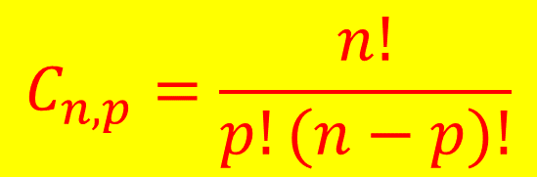
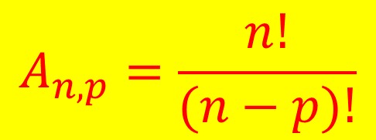
ARRANJO OU COMBINAÇÃO
DE UM GRUPO MAIOR SE FORMA UM GRUPO MENOR
ARRANJO
$$A_{n,p}=\frac{n!}{(n−p)!}$$
QUANDO A ORDEM DOS ELEMENTOS É IMPORTANTE
Ex: a senha 2345 é diferente da senha 5432
$$C_{n,p}=\frac{n!}{p!(n−p)!}$$
COMBINAÇÃO
QUANDO A ORDEM DOS ELEMENTOS NÃO IMPORTA
Ex: a comissão formada por José e Maria é a mesma comissão formada por Maria e José.
TOP 10 - DINÂMICO – MATEMÁTICA – MÓDULO 8 Professor: Estefânio Franco Maciel

Slide 20
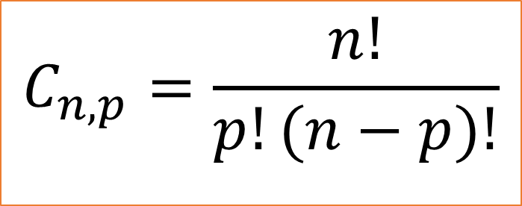
De quantas maneiras selecionar 5 pessoas para formar uma comissão, dispondo de 8 pessoas no total?
$$C_{n,p}=\frac{n!}{p!(n−p)!}$$
8
7
6
5!
8 . 7 . 6
=
=
= 56
3
1
5!
3 . 2
2
TOP 10 - DINÂMICO – MATEMÁTICA – MÓDULO 8 Professor: Estefânio Franco Maciel

Slide 21
PROBABILIDADE
TOP 10 - DINÂMICO – MATEMÁTICA – MÓDULO 8 Professor: Estefânio Franco Maciel

Slide 22
ROL
É toda seqüência de dados numéricos colocados em ordem não decrescente ou não crescente.
Exemplo 3: Os 5 alunos de uma amostra apresentam as seguintes notas de matemática:
6; 4; 8; 7; 8
O rol desses resultados é :
(4; 6; 7; 8; 8 ) ou (8; 8; 7; 6; 4 ).
TOP 10 - DINÂMICO – MATEMÁTICA – MÓDULO 8 Professor: Estefânio Franco Maciel

Slide 23
Frequências
Frequência absoluta(F):
É o número de vezes que um determinado valor é observado na amostra.
Frequência total(F_{t}):
É a soma de todas as frequências absolutas.
TOP 10 - DINÂMICO – MATEMÁTICA – MÓDULO 8 Professor: Estefânio Franco Maciel

Slide 24
Frequência Relativa(F_{r})
TOP 10 - DINÂMICO – MATEMÁTICA – MÓDULO 8 Professor: Estefânio Franco Maciel

Slide 25
Exemplo 3
Numa turma foram registradas as idades de todos os 25 alunos. Qual a freqüência absoluta e a freqüência relativa do número de alunos de 14 anos:
TOP 10 - DINÂMICO – MATEMÁTICA – MÓDULO 8 Professor: Estefânio Franco Maciel

Slide 26
15 | 16 | 16 | 15 | 14
15 | 17 | 16 | 14 | 14
14 | 17 | 15 | 16 | 15
16 | 14 | 15 | 15 | 15
16 | 15 | 15 | 16 | 17
TOP 10 - DINÂMICO – MATEMÁTICA – MÓDULO 8 Professor: Estefânio Franco Maciel

Slide 27
Solução: Tabela de Frequencias
Idade | Frequência absoluta | Frequência Relativa
14 | 5 | (5/25).100%=20%
15 | 10 | (10/25).100%=40%
16 | 7 | (7/25).100%=28%
17 | 3 | (3/25).100%=12%
Total | 25 | 100%
TOP 10 - DINÂMICO – MATEMÁTICA – MÓDULO 8 Professor: Estefânio Franco Maciel

Slide 28
Medidas de Centralização
Média Aritmética Simples: Considere a seguinte situação:
A tabela a seguir mostra as notas de matemática de um aluno em um determinado ano:
TOP 10 - DINÂMICO – MATEMÁTICA – MÓDULO 8 Professor: Estefânio Franco Maciel

Slide 29
Bimestre | Nota
1º Bimestre | 3,5
2º Bimestre | 7,5
3º Bimestre | 9,0
4º Bimestre | 6,0
TOP 10 - DINÂMICO – MATEMÁTICA – MÓDULO 8 Professor: Estefânio Franco Maciel

Slide 30
A média aritmética dessas notas é dada por:
TOP 10 - DINÂMICO – MATEMÁTICA – MÓDULO 8 Professor: Estefânio Franco Maciel

Slide 31
Considere agora, a seguinte situação:
Cinco baldes contêm 4 litros de água cada um, três outros 2 litros de água, cada um e, ainda, dois outros contém 5 litros de água, cada um. Se toda essa água fosse distribuída igualmente em cada um dos baldes, com quantos litros ficaria cada um?
TOP 10 - DINÂMICO – MATEMÁTICA – MÓDULO 8 Professor: Estefânio Franco Maciel

Slide 32
Solução:
A quantidade de litros que ficaria em cada balde é a média aritmética ponderada:
TOP 10 - DINÂMICO – MATEMÁTICA – MÓDULO 8 Professor: Estefânio Franco Maciel

Slide 33
CONSIDERE O SEGUINTE ROL:
(700; 800; 900; 1000; 5600)
Logo, o termo central desse rol* é “900”. Então a mediana é igual a 900.
CONSIDERE AGORA:
(700; 800; 900;1000;1000; 5600)
Nesse caso, a mediana seria a média aritmética dos termos centrais:
Logo a mediana é dada por:
TOP 10 - DINÂMICO – MATEMÁTICA – MÓDULO 8 Professor: Estefânio Franco Maciel

Slide 34
MODA
Definição: Em uma amostra cujas freqüências dos elementos não são todas iguais, chama-se moda, que se indica por , todo elemento de maior frequência possível.
EX: Na lista de salários:
(700; 800; 900;1000;1000; 5600)
O salário que aparece com maior frequência é o de R$1.000,00. Logo a Moda=R$1.000,00 ou o
“salário modal” é de R$1.000,00.
TOP 10 - DINÂMICO – MATEMÁTICA – MÓDULO 8 Professor: Estefânio Franco Maciel

Slide 35
Observações importantes sobre moda:
• Na amostra (3; 3; 4; 7; 7; 7; 9) a moda é
•
Na amostra (1;5; 7; 9; 9; 10; 10; 22)
Aqui temos duas modas:
e
( amostra bimodal)
• Na amostra (1; 3; 5; 7; 9) não apresenta moda, pois todos os elementos tem a mesma frequência.
TOP 10 - DINÂMICO – MATEMÁTICA – MÓDULO 8 Professor: Estefânio Franco Maciel

Slide 36
MEDIDAS DE DISPERSÃO
DESVIO MÉDIO, VARIÂNCIA E DESVIO PADRÃO
TOP 10 - DINÂMICO – MATEMÁTICA – MÓDULO 8 Professor: Estefânio Franco Maciel

Slide 37
Para compreendermos melhor esses conceitos relativos à Estatística, vamos explicá-los a partir da seguinte situação-problema:
TOP 10 - DINÂMICO – MATEMÁTICA – MÓDULO 8 Professor: Estefânio Franco Maciel

Slide 38
SITUAÇÃO-PROBLEMA
Considere a distribuição numérica cujos resultados constam na lista abaixo:
1, 6, 4, 10, 9
TOP 10 - DINÂMICO – MATEMÁTICA – MÓDULO 8 Professor: Estefânio Franco Maciel

Slide 39
MÉDIA ARITMÉTICA
A média aritmética dessa distribuição 1, 6, 4, 10, 9 é:
MA = (1 + 6 + 4 + 10 + 9)/5
MA = 30/5
MA = 6
A média aritmética é 6.
TOP 10 - DINÂMICO – MATEMÁTICA – MÓDULO 8 Professor: Estefânio Franco Maciel

Slide 40
DESVIO
Chama-se DESVIO de cada valor apresentado a diferença entre esse valor e a média aritmética desses valores.
Na situação anterior, a distribuição é 1, 6, 4, 10, 9, e a média aritmética é 6. Portanto, temos:
desvio do valor 1 1 - 6 = -5
desvio do valor 6 6 - 6 = 0
desvio do valor 4 4 - 6 = -2
desvio do valor 10 10 - 6 = 4
desvio do valor 9 9 - 6 = 3
Os desvios, em relação à média, são: -5, 0, -2, 4 e 3.
TOP 10 - DINÂMICO – MATEMÁTICA – MÓDULO 8 Professor: Estefânio Franco Maciel

Slide 41
A partir da situação com a distribuição dos números 1, 6, 4, 10, 9, considerando que a média aritmética entre eles é igual a 6 e que os desvios, em relação à média, são -5, 0, -2, 4 e 3, vamos definir as medidas de dispersão: desvio médio, variância e desvio padrão.
TOP 10 - DINÂMICO – MATEMÁTICA – MÓDULO 8 Professor: Estefânio Franco Maciel

Slide 42
DESVIO MÉDIO
TOP 10 - DINÂMICO – MATEMÁTICA – MÓDULO 8 Professor: Estefânio Franco Maciel

Slide 43
Chama-se desvio médio (DM) de uma distribuição a média aritmética dos módulos dos desvios.
No exemplo em análise, os desvios são -5, 0 -2, 4 e 3, logo o desvio médio será:
DM = (|-5| + |0| + |-2| + |4| + |3|)/5
DM = (5 + 0 + 2 + 4 + 3)/5
DM = 14/5
DM = 2,8
O módulo garante que o valor seja positivo.
EXs.:
|+3| = 3
|-3| = 3
O desvio médio é 2,8.
TOP 10 - DINÂMICO – MATEMÁTICA – MÓDULO 8 Professor: Estefânio Franco Maciel

Slide 44
VARIÂNCIA
TOP 10 - DINÂMICO – MATEMÁTICA – MÓDULO 8 Professor: Estefânio Franco Maciel

Slide 45
Chama-se variância (V) de uma distribuição a média aritmética dos quadrados dos desvios dessa distribuição.
Na situação em análise, os desvios são -5, 0 -2, 4 e 3, logo a variância será:
V = ((-5)² + (0)² + (-2)² + (4)² + (3)²)/5
V = (25 + 0 + 4 + 16 + 9)/5
V = 54/5
V = 10,8
A variância é 10,8.
TOP 10 - DINÂMICO – MATEMÁTICA – MÓDULO 8 Professor: Estefânio Franco Maciel

Slide 46
DESVIO PADRÃO
TOP 10 - DINÂMICO – MATEMÁTICA – MÓDULO 8 Professor: Estefânio Franco Maciel

Slide 47
Chama-se desvio padrão (DP) de uma distribuição a raiz quadrada da variância:
DP = √V
No exemplo em análise, temos que a variância é 10,8, portanto o desvio padrão será: DP = √10,8 ≅ 3,28.
O desvio padrão é ≅ 3,28.
TOP 10 - DINÂMICO – MATEMÁTICA – MÓDULO 8 Professor: Estefânio Franco Maciel

Slide 48
OBSERVAÇÕES:
Quando todos os valores de uma distribuição forem iguais, o desvio padrão será igual a zero;
quanto mais próximo de zero for o desvio padrão, mais homogênea será a distribuição dos valores;
o desvio padrão é expresso na mesma unidade dos valores distribuídos.
TOP 10 - DINÂMICO – MATEMÁTICA – MÓDULO 8 Professor: Estefânio Franco Maciel

Slide 49

TOP 10 - DINÂMICO – MATEMÁTICA – MÓDULO 8 Professor: Estefânio Franco Maciel

